Slide 1
Использование в работе интерактивной доски и программного обеспечения Smart Notebook с учетом стандарта Ворлдскиллс- как средства повышения познавательного интереса и развития речи дошкольников.
Подготовила воспитатель МДОАУ № 56
Селиванова Л.А.

Slide 2

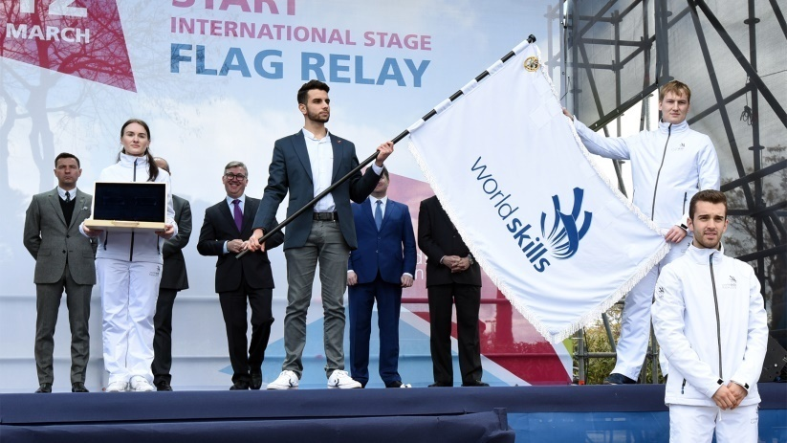
WorldSkills International
WorldSkills International (WSI, от англ. skills — «умения») — международная некоммерческая ассоциация, целью которой является повышение статуса и стандартов профессиональной подготовки и квалификации по всему миру, популяризация рабочих профессий через проведение международных соревнований по всему миру. Основана в 1946 году.

Slide 3


Союз «Молодые профессионалы (Ворлдскиллс Россия)».
Официальным представителем Российской Федерации в WorldSkillsInternational и оператором конкурсов по профессиональному мастерству по стандартам WorldSkills на территории нашей страны является Союз «Молодые профессионалы (Ворлдскиллс Россия)».

Slide 4

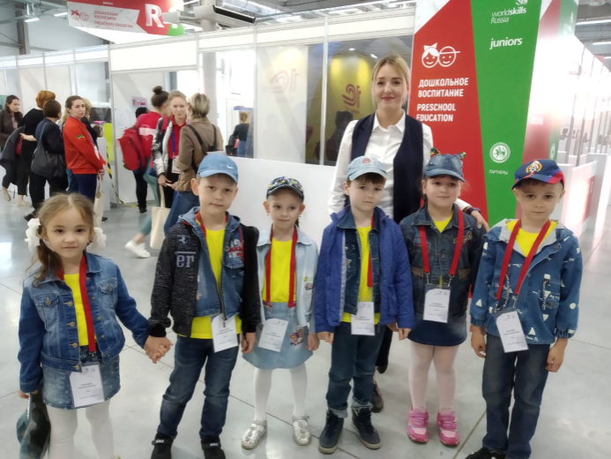
СТАНДАРТ ВОРЛДСКИЛЛС «ДОШКОЛЬНОЕ ВОСПИТАНИЕ».
Компетенция «Дошкольное воспитание» впервые была представлена в качестве презентационной на финале II Национального чемпионата «WorldSkills Russia» в 2014 году в Казани.

Slide 5
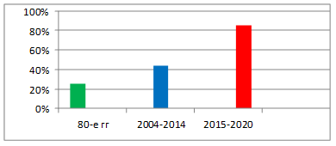
Статистика речевых нарушений у дошкольников

Slide 6
Специалист должен знать и понимать:
- компьютерные средства обучения (интерактивная доска, интерактивный стол);
1
2
- возможности программ MicrosoftOffice; SMARTnotebook; SMARTtable.

Slide 7
Специалист должен уметь:
1
- применять компьютерные средства обучения (интерактивная доска, интерактивный стол);
- создавать документы пр помощи программ MicrosoftOffice; SMARTnotebook; SMARTtable.
2

Slide 8

Программное обеспечение SMART Notebook
Программное обеспечение Notebook - уникальный продукт компании SMART, который позволяет, не обладая специальными навыками, создавать яркие, динамичные, наглядные, информационно-емкие уроки и презентации, используя рисунки, видео, галереи объектов и текстов, а так же различные ресурсы в т.ч. и интернет.

Slide 9

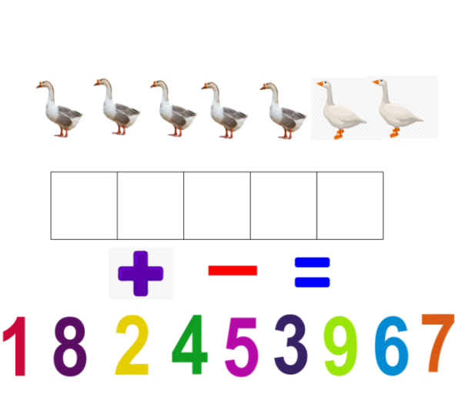
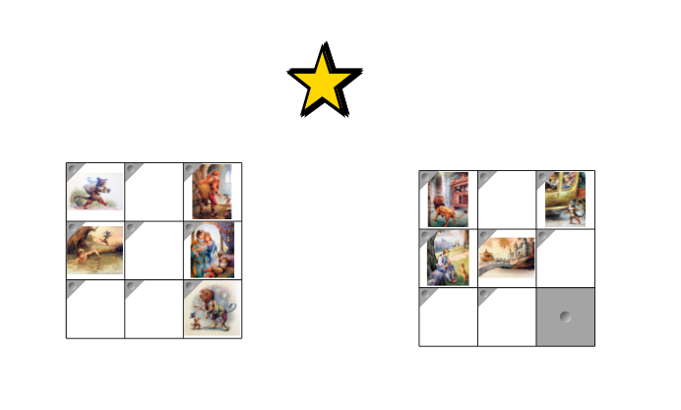

Интерактивные игры
«Домик для гласных»
«Реши задачу»
«Морской бой»
по сказке «Кот в сапогах»
«Овощи и фрукты»

Slide 10
Преимущества использования интерактивной доски
- представление информации на большом экране и возможность самим оперировать с изображенными предметами и объектами вызывает у детей огромный интерес к деятельности;
1
2
- возможность представления фрагментов реальной действительности (видеоматериал);
- возможность демонстрации детям движущихся, изменяющихся объектов, увеличивать размер изображения (например, книжных иллюстраций) в целях их комфортного восприятия всеми детьми группы;
3
- одновременное воспроизведение объектов, представленных различными способами (звук-изображение-движение);
4
- возможность проведения с объектами множества пробующих поисковых действий, сравнения нескольких вариантов преобразования одного и того же объекта;
5

Slide 11

Учёными установлено: человек воспринимает информацию
1
80 % через органы зрения,
2
15% через слух,
3
5 % через осязание, обоняние и вкус.
4

Slide 12
Результаты работы по развитию речи детей
 | Развитие словаря | Звуковая культура речи | Грамматический строй речи | Связная речь | Осознание явлений языка и речи | Интерес к художественному слову
Сентябрь (2021год) | 86% | 81% | 85% | 80% | 84% | 90%
Май (2022год) | 92% | 90% | 94% | 89% | 93% | 97%

Slide 13
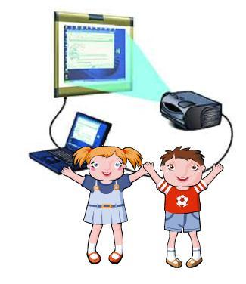
Ссылки на игры и видеоурок
В заключении я предоставлю вашему вниманию несколько авторских интерактивных игр и видеоурок по созданию игры в надстройке SMART Notebook «Конструктор занятий».
ссылка на видео https://drive.google.com/open?id=1r8b-J--_5SvpN3uI_H_ujNs9eqxjI87p&authuser=elena5657683%40gmail.com&usp=drive_fs
https://drive.google.com/file/d/1-GPp4qBJhnp9MuqzIxzsPq7njeAYVHSU/viewигра «Домики»
https://drive.google.com/file/d/1-HPwHun5rWLn2herTvEh9zqobn7vtQrO/view игра «Звуковой домик»
https://drive.google.com/file/d/1-KumiyxCDy86cDN6PFWsiMqTx0yVogst/view игра «НАЗОВИ ДЕТЕНЫША»
Спасибо за внимание.

